Slide 1
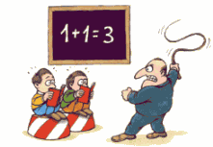
Aufgaben zur Vorbereitung der 2. Mathe-Schulaufgabe
Löse die Aufgaben sauber auf einem Blatt Papier oder im Schulheft.
Für jede Aufgabe bekommst du bis zu 5 Minuten Zeit.
Und nun geht’s los!

Slide 2

Aufgabe 1 ( 4 Punkte )
Gegeben sind die Punkte A(-2/3), B(3/1).
Bestimme die Gleichung der Geraden AB.
Oder mit einem LGS:

Slide 3
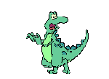
Aufgabe 2 ( 2 Punkte )
Gegeben ist die Gerade g mit y = - 0,4x + 2,2
Wie lautet die Gleichung einer Parallelen zu g durch den Punkt C(2 / 2,5)?

Slide 4
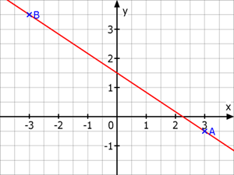

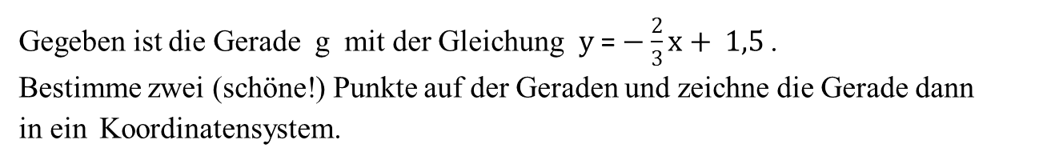
Aufgabe 3 ( 3 Punkte )
Gegeben ist die Gerade g mit der Gleichung $y \text{=}−\frac{2}{3}x+ 1,5$.
Bestimme zwei (schöne!) Punkte auf der Geraden und zeichne die Gerade dann
in ein Koordinatensystem.

Slide 5
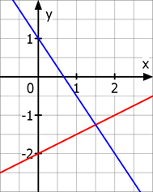
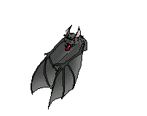
Aufgabe 4 ( 4 Punkte )
Zeichne die beiden Geraden in ein Koordinatensystem
und berechne dann den Schnittpunkt S der Geraden.

Slide 6
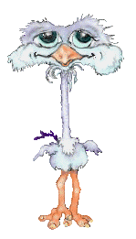
Aufgabe 5 ( 3 Punkte )
Bestimme die Lösungsmenge der Ungleichung und
gib die Lösungsmenge in Intervallschreibweise an.

Slide 7
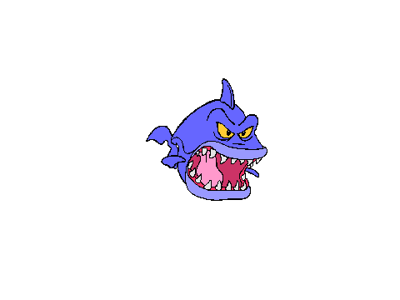
Aufgabe 6 ( 3 Punkte )
Bestimme die Lösungsmenge der Doppelungleichung und
gib die Lösungsmenge in Intervallschreibweise an.

Slide 8

Aufgabe 7 ( 4 Punkte )

Slide 9
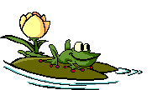
Aufgabe 8 ( 4 Punkte )
Werden bei einem Rechteck mit dem Umfang 56cm zwei gegenüberliegende
Seite jeweils um 3cm vergrößert, die beiden anderen Seiten aber um jeweils
2cm verkleinert, so entsteht ein neues Rechteck mit einem um 3cm² größeren
Flächeninhalt. Bestimme den Flächeninhalt des ersten Rechtecks.

Slide 10

Aufgabe 9 ( 5 Punkte )
Antons Vater war vor 6 Jahren genau 5mal so alt wie Anton.
In 9 Jahren wird Anton genau halb so alt sein wie sein Vater jetzt ist.
In wie viel Jahren wird Vater genau dreimal so alt wie Anton sein?

Slide 11

Aufgabe 10 ( 4 Punkte )
Aus einer 15%igen und einer 40%igen Salzlösung sollen 1,5kg einer 30%igen
Salzlösung gemischt werden.
Bestimme die erforderlichen Mengen an 15%iger und 40%iger Salzlösung.

Slide 12
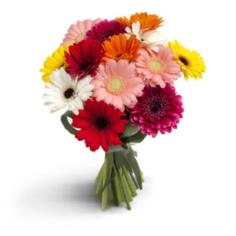
Aufgabe 11 ( 4 Punkte )
Ein Blumenstrauß mit 6 Rosen und 8 Gerbera kostet 28,80€.
Ein Blumenstrauß mit 8 Rosen und 5 Gerbera kostet
um 0,60€ weniger.
Was kostet ein Blumenstrauß mit 15 Gerbera?

Slide 13

Wie viele der 40 Punkte hast du erreicht?

